Slide 1
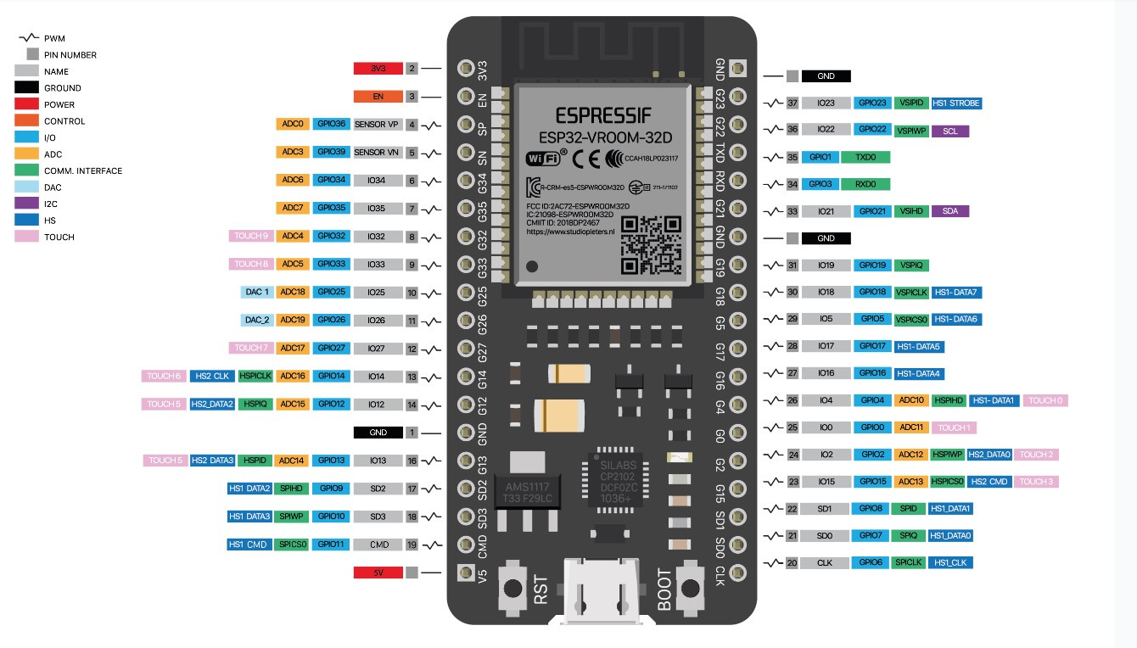

Slide 2
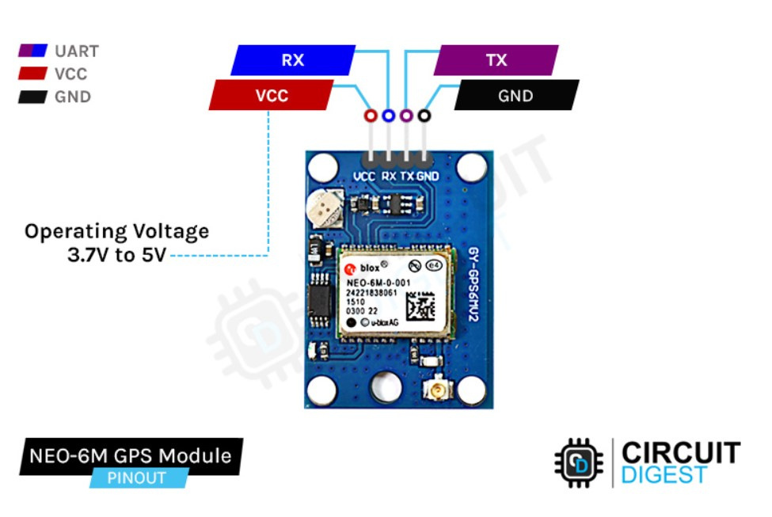
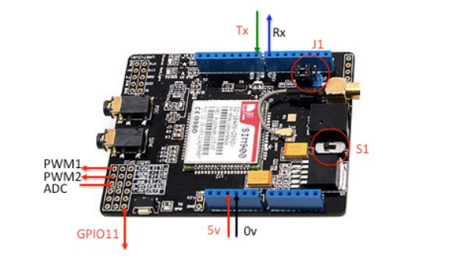

Slide 3
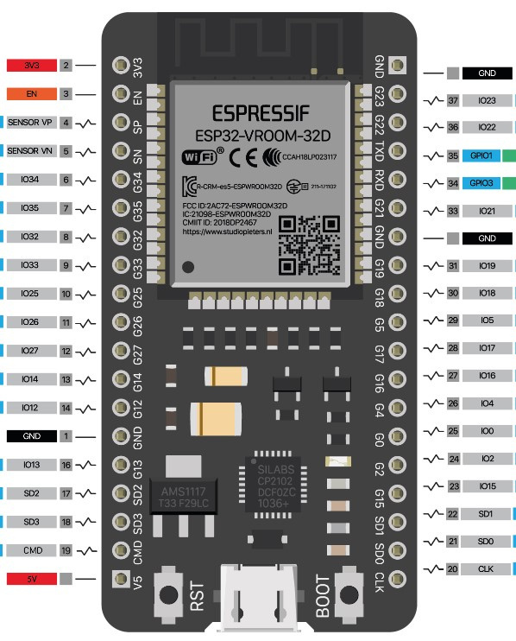
NEO | Esp32
Vcc | 3V3
Rx | GIOP19 (Tx)
Tx | GIOP18 (Rx)
GND| GND

Slide 4
SIM900 | Esp32
Vcc | 5V
Rx | GIOP16 (Rx)
Tx | GIOP17 (Tx)
GND | GND
Notes:
RX-Roxo
TX-Cinza

Slide 5
#include <HardwareSerial.h>
void setup() {
Serial.begin(9600,SERIAL_8N1); // Tx0 Rx0 -
// Serial1.begin(9600,SERIAL_8N1,S1RX,S1TX);
Serial1.begin(9600,SERIAL_8N1,18,19); // Por defeito Rx1- 9 Tx1-10
Serial2.begin(9600,SERIAL_8N1); // Por defeito Rx2-16 Tx2-17
Serial.print("ola0");
Serial1.print("ola1");
Serial2.print("ola2");
}
int i;
void loop() {
// put your main code here, to run repeatedly:
/**** Recepção pela porta série 2 e 1 , com reenvio para a porta 0 ***/
if(Serial2.available()>1){
Serial.print(String(Serial2.readString()));
Serial2.flush();
}
if(Serial1.available()>1){
Serial.print(String(Serial1.readString()));
Serial1.flush();
}
delay(100);
}
Notes:
Roxo TX
Preto 5V

